Slide 1
네트워크 설계와 구축
201195002 강민성
201195022 김태현
201195052 임효빈

Slide 2
1 네트워크 구성도 2 설명 3 Q&A
문서의 제목

Slide 3
네트워크 구성도

Slide 4
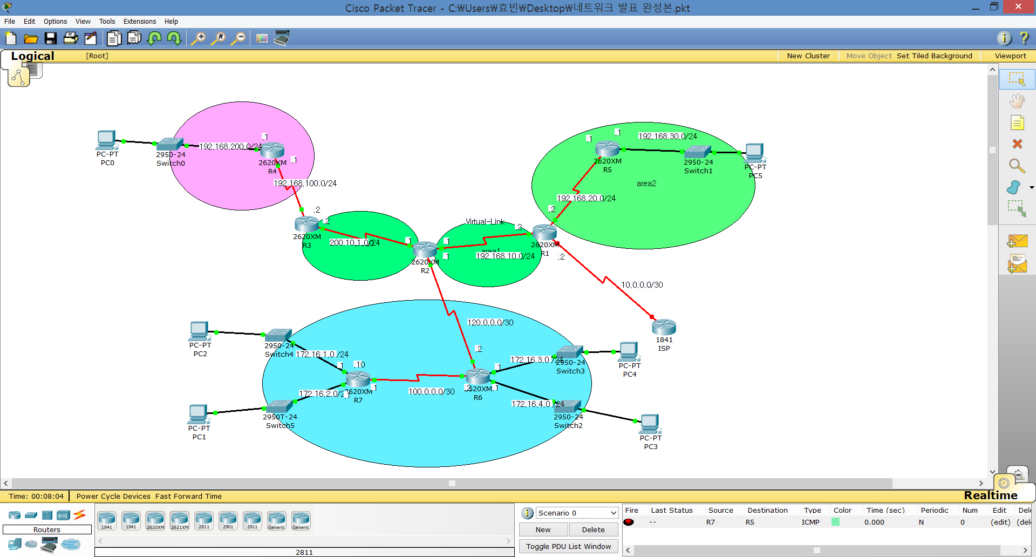

Slide 5
네트워크 구성도
RIP V2
SW
AREA 2
SW
R4
R5
R3
R1
AREA 0
AREA 1
ISP
R2
EIGRP
SW
SW
R7
R6
SW
SW

Slide 6
네트워크 구성도
RIP V2
SW
AREA 2
SW
192.168.200.0/24
192.168.30.0/24
.1
Transit AREA
R4
ASBR
.1
Virtual-Link
R5
.1
.1
192.168.100.0/24
R3
.2
ASBR/ABR
R1
.2
AREA 0
192.168.20.0/24
.2
AREA 1
.2
.2
200.10.1.0/24
ISP
.1
192.168.10.0/24
R2
.1
.1
ABR
EIGRP
SW
120.0.0.0/30
SW
172.16.1.0/24
172.16.3.0/24
.1
100.0.0.0/30
.2
R7
R6
.1
.1
.1
.2
.1
SW
172.16.2.0/24
172.16.4.0/24
SW

Slide 7
네트워크 구성도
01
R3
OSPF 프로토콜에서 RIP 재분배
RIP 프로토콜에서 OSPF 재분배
R2
OSPF 프로토콜에서 EIGRP 재분배
EIGRP 프로토콜에서 OSPF 재분배
재분배 시 초기 메트릭값을 지정
AREA2망과 EIGRP망을 연결하기 위해 No-Auto Summery 설정
Virtual-Link
AREA 2는 백본에이리어와 떨어져 있어 연결해주기 위해 Virtual-Link 설정

Slide 8
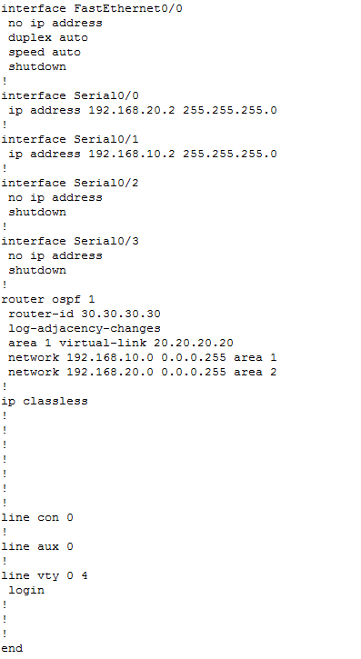
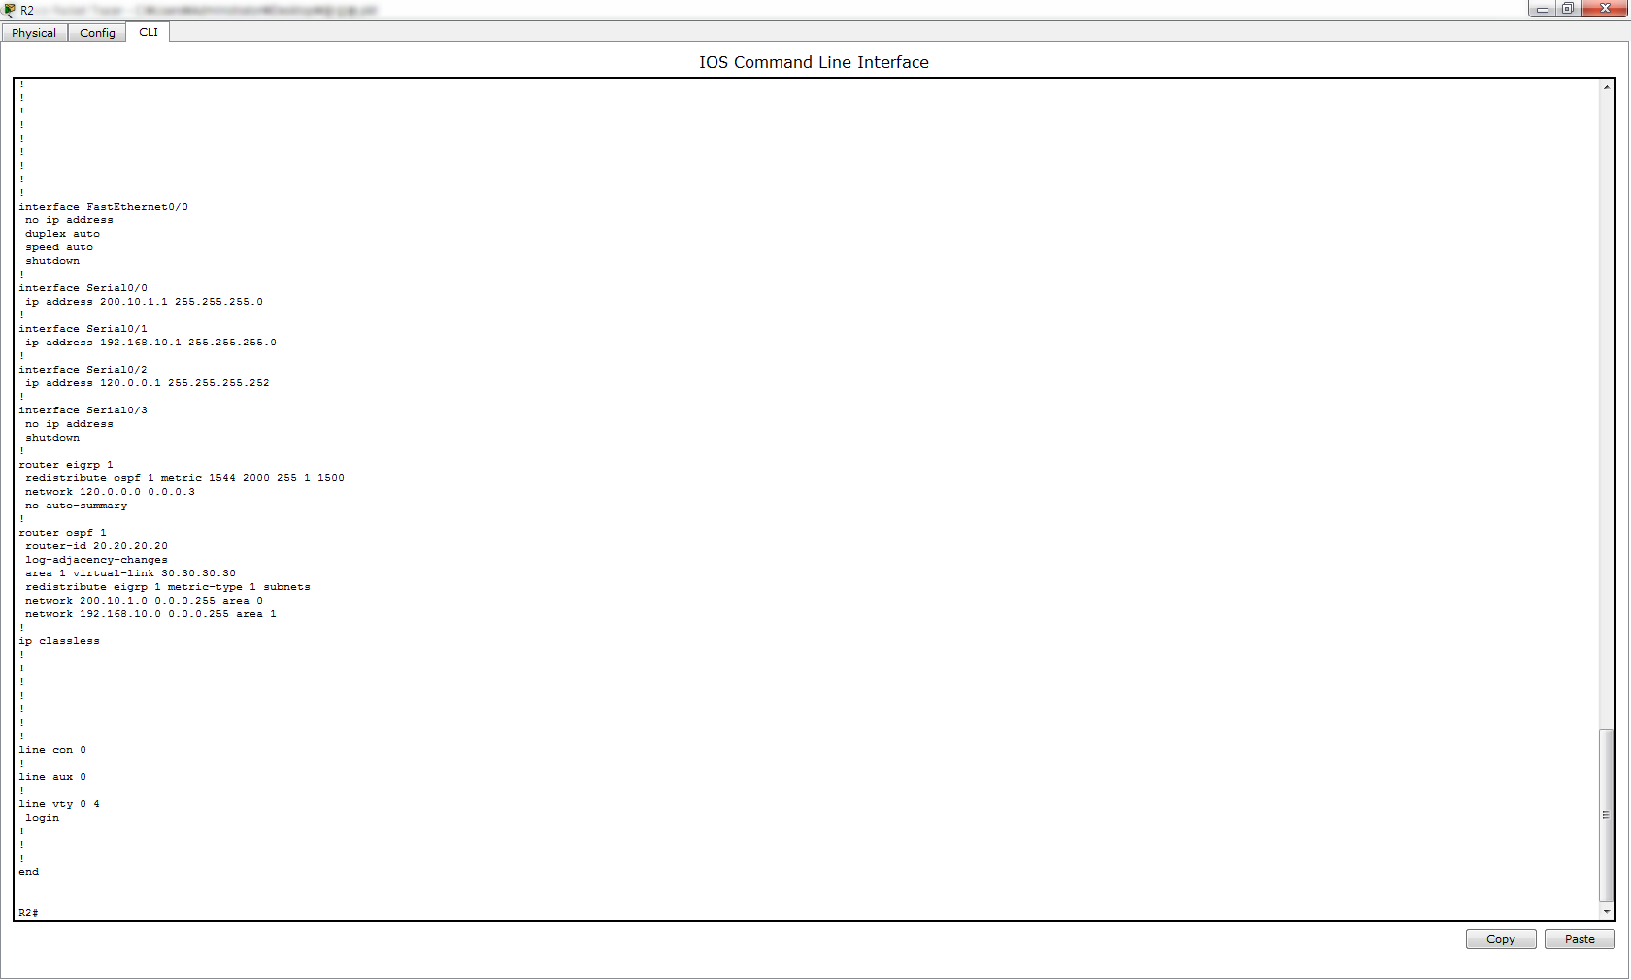
Router Show IP Run
02
R1
R2
대역폭
지연시간
패킷전송크기
딜레이
부하량

Slide 9
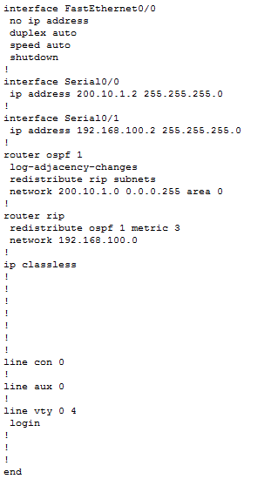
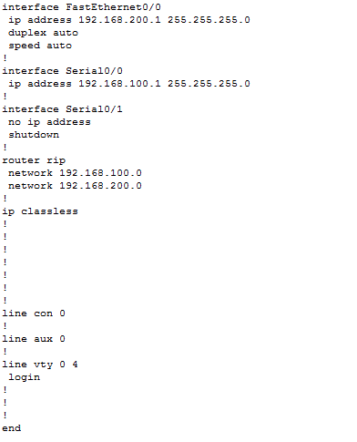
Router Show IP Run
02
R3
R4

Slide 10
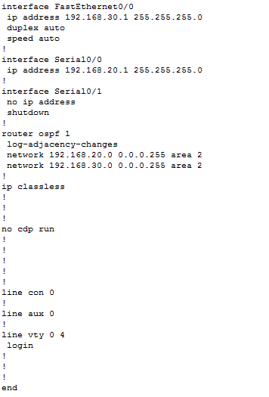
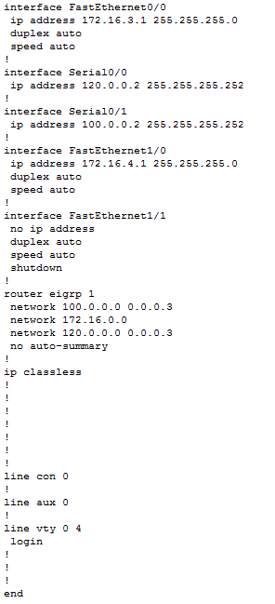
Router Show IP Run
02
R5
R6

Slide 11
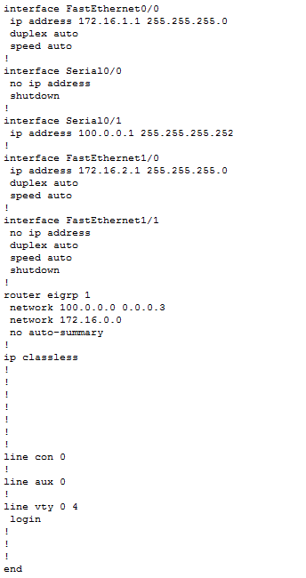
Router Show IP Run
02
R7

Slide 12
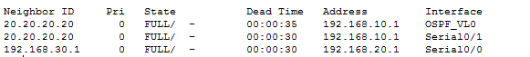
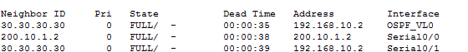
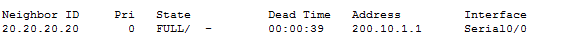
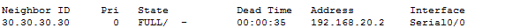
Router Show IP OSPF Neighbor
02
R1
R2
R3
R5

Slide 13
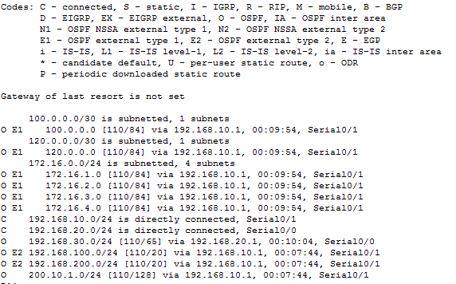
Router Show IP Route
02
R1

Slide 14
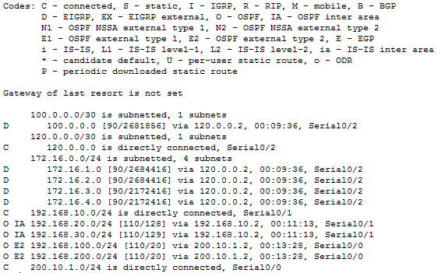
Router Show IP Route
02
R2

Slide 15
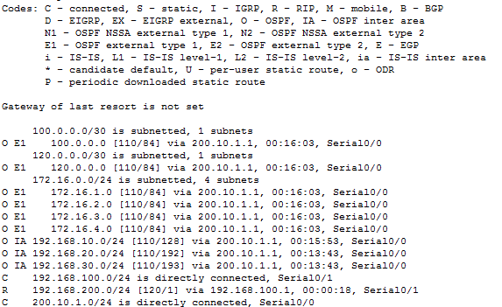
Router Show IP Route
02
R3

Slide 16
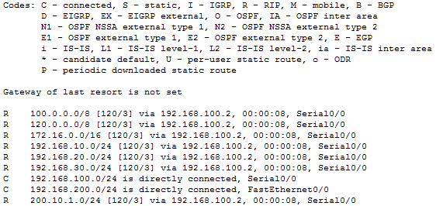
Router Show IP Route
02
R4

Slide 17
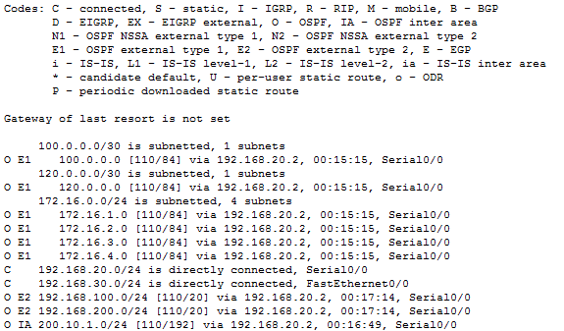
Router Show IP Route
02
R5

Slide 18
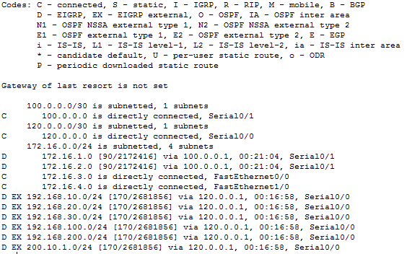
Router Show IP Route
02
R6

Slide 19

Router Show IP Route
02
R7

Slide 20
감사합니다

